Slide 1
第13章 输入输出流
1
C++的输入输出流
2
文件操作和文件流
3
字符串流

Slide 2
第13章 输入输出流
一、C++的输入输出流
  C++的输入与输出包括以下3方面的内容:
  （1）对系统指定的标准设备的输入和输出。即从键盘输入数据，输出到显示器屏幕，简称标准I/O。
  （2）以外存磁盘文件为对象进行输入和输出。即从磁盘文件输入数据，数据输出到磁盘文件，简称文件I/O。
  （3）对内存中指定的空间进行输入和输出。通常指定一个字符数组作为存储空间(实际上可以利用该空间存储任何信息) ，简称串I/O。
  C++采取不同的方法来实现以上3种输入输出。为了实现数据的有效流动，C++系统提供了庞大的I/O类库，调用不同的类去实现不同的功能。

Slide 3
第13章 输入输出流
一、C++的输入输出流
  C++的输入输出流：是指由若干字节组成的字节序列，
  这些字节中的数据按顺序从一个对象传送到另一对象。
  流表示了信息从源到目的端的流动
    （1）输入操作时，字节流从输入设备（如键盘、磁盘）流向内存；（2）输出操作时，字节流从内存流向输出设备（如屏幕、打印机
    磁盘等）；
  流中的内容，可以是ASCII字符、二进制形式的数据、
  图形图像、数字音频视频或其它形式的信息。

Slide 4
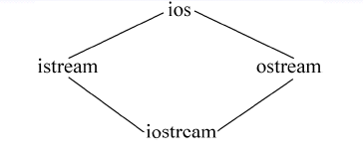
第13章 输入输出流
一、C++的输入输出流
  输入输出流被定义为类
    C++的I/O库中的类称为流类，用流类定义的对象称为流对象
  cout和cin不是C++语言中提供的语句，是 iostream 类的对象。
  iostream类库中有关的类_1
▲ios基类
▲istream输入流类，支持输入操作
▲ostream输出流类，支持输出操作
▲iostream输入输出流类，支持输入输出操作
--多重继承

Slide 5
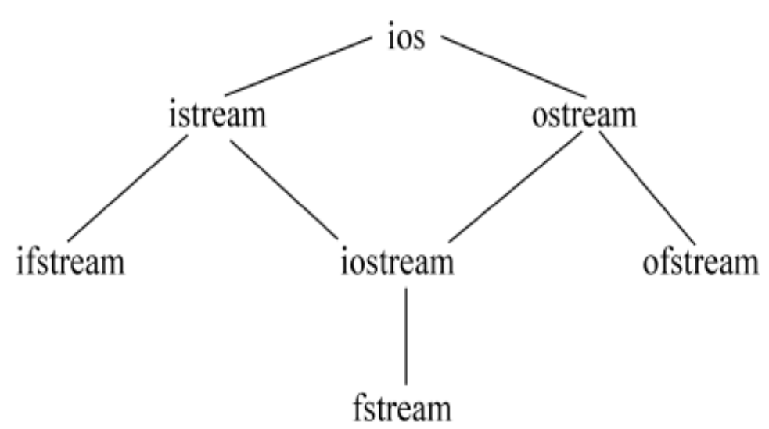
第13章 输入输出流
一、C++的输入输出流
  iostream类库中有关的类_2
▲ ifstream文件输入流类，支持文件输入操作
▲ ofstream文件输出流类，支持文件输出操作
▲ fstream文件输入输出流类，支持文件输入输出操作

Slide 6
第13章 输入输出流
一、C++的输入输出流
  iostream类库中常用头文件
    iostream：包含了对输入输出流进行操作所需的基本信息
    fstream：用于用户管理的文件的I/O操作
    strstream：用于字符串流I/O
    stdiostream：用于混合使用C和C++的I/O机制时
    iomanip：在使用格式化I/O时应包含此头文件

Slide 7
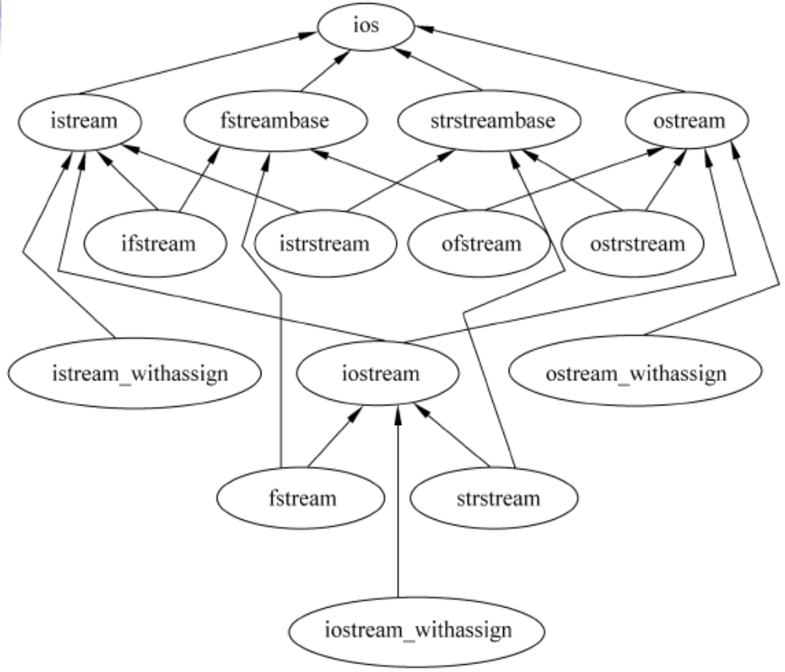
第13章 输入输出流
一、C++的输入输出流
  iostream类库中有关的类_3

Slide 8
第13章 输入输出流
一、C++的输入输出流
  标准输出流：流向标准输出设备（显示器）的数据。
  ostream定义的输出流对象：cout、cerr、clog
  cout: 在控制端输出
  (1)不是C++预定义的关键字，是ostream流类的对象，在iostream
  中定义；
  (2)不必考虑数据是什么类型，系统会自动判断数据的类型，根据其
  类型选择调用与之匹配的运算符重载函数；
  (3)cout流在内存中对应开辟了一个缓冲区，用来存放流中的数据，
  当向cout流插入一个endl时，不论缓冲区是否已满，都立即输出
  流中所有数据，然后插入一个换行符，并清空缓冲区；
  (4)在iostream中，只对“<<”和“>>”运算符用于标准类型数据的
  输入输出进行了重载，未对用户声明的类型数据的输入输出进行
  重载。

Slide 9
第13章 输入输出流
一、C++的输入输出流
  标准输出流：流向标准输出设备（显示器）的数据
  ostream定义的输出流对象：cout、cerr、clog
  cerr：标准错误流，已被指定为与显示器关联
  (1)向标准错误设备输出有关出错信息；
  (2)与标准输出流cout的作用和用法类似；
    不同之处: cout流通常传送到显示器输出，也可被重定向输出到磁盘文件，cerr流中的信息只能在显示器输出；
  (3)调试程序时，往往不希望程序运行时的出错信息被送到其它文件，
  而要求在显示器上及时输出，这时应该用cerr。
  (4) cerr流中的信息是用户根据需要指定的。
Notes:
在VC6.0中，cerr和cout输出在同一界面中，此时cerr的作用和cout 的作用相同。
但是在GCC中，cerr是输出到程序窗口下面的出错信息窗口中，而不是输出到程序输出的界面上。

Slide 10
第13章 输入输出流
一、C++的输入输出流
  求ax²+bx+c=0的方程根，当△<0时出错
#include <iostream>
#include <cmath>
using namespace std;
int main( )
{ float a,b,c,disc;
cout<<″please input a,b,c:″;
cin>>a>>b>>c;
//将有关出错信息插入cerr流，在屏幕输出
if (a==0) cerr<<″a is equal to zero,error!″<<endl; //可用cout替代
else if
((disc=b*b-4*a*c)<0) //将有关出错信息插入cerr流，在屏幕输出
cerr<<″disc=b*b-4*a*c<0″<<endl; //可用cout替代
else{ cout<<″x1=″<<(-b+sqrt(disc))/(2*a)<<endl;
cout<<″x2=″<<(-b-sqrt(disc))/(2*a)<<endl;
}
return 0;
}

Slide 11
第13章 输入输出流
一、C++的输入输出流
  标准输出流：流向标准输出设备（显示器）的数据
  ostream定义的输出流对象：cout、cerr、clog
  clog：也是标准错误流
  (1)作用和cerr相同，都是在终端显示器上显示出错信息；
  (2)区别：cerr不经过缓冲区，直接向显示器上输出有关信息，而clog的信息放在缓冲区，缓冲区满后或遇endl时，向显示器输出。

Slide 12
第13章 输入输出流
一、C++的输入输出流
  1、使用“格式控制符”控制格式 iomanip
#include <iostream>
#include <iomanip> //必须挂该头文件
using namespace std;
int main()
{ int a;
cout<<″input a:″;
cin>>a;
cout<<″dec:″<<dec<<a<<endl; //十进制形式输出
cout<<″hex:″<<hex<<a<<endl; //十六进制形式输出
cout<<″oct:″<<setbase(8)<<a<<endl; //八进制形式输出
……

Slide 13
第13章 输入输出流
一、C++的输入输出流
  1、使用“格式控制符”控制格式 iomanip
char* pt=″China″;
cout<<setw(10)<<pt<<endl; //指定域宽为10
cout<<setfill(′*′)<<setw(10)<<pt<<endl; //空白处以′*'填充
double pi=22.0/7.0;
//按指数输出，8位小数
cout<<setiosflags(ios::scientific)<<setprecision(8);
cout<<″pi=″<<pi<<endl;
cout<<″pi=″<<setprecision(4)<<pi<<endl; //改为4位小数
//改为小数形式输出cout<<″pi=″<<setiosflags(ios::fixed)<<pi<<endl;
return 0; }

Slide 14
第13章 输入输出流
一、C++的输入输出流
  2、用“流对象的成员函数”控制输出格式
#include <iostream>
using namespace std;
int main( ){
int a=21;
cout.setf(ios::showbase); //显示基数符号(0x或0)
cout<<″dec:″<<a<<endl; //默认以十进制形式输出a
cout.unsetf(ios::dec); //终止十进制的格式设置
cout.setf(ios::hex); //设置以十六进制输出的状态
cout<<″hex:″<<a<<endl; //以十六进制形式输出a
cout.unsetf(ios::hex); //终止十六进制的格式设置
cout.setf(ios::oct); //设置以八进制输出的状态

Slide 15
第13章 输入输出流
一、C++的输入输出流
  2、用“流对象的成员函数”控制输出格式
cout<<″oct:″<<a<<endl; //以八进制形式输出a
cout.unsetf(ios::oct);
char* pt=″China″;
cout.width(10); //指定域宽为10
cout<<pt<<endl;
cout.width(10); //指定域宽为10
cout.fill(′*′); //指定空白处以′*′填充
cout<<pt<<endl;
double pi=22.0/7.0;
cout.setf(ios::scientific); //指定用科学记数法输出
cout<<″pi=″;

Slide 16
第13章 输入输出流
一、C++的输入输出流
  2、用“流对象的成员函数”控制输出格式
cout.width(14); //指定域宽为14
cout<<pi<<endl;
cout.unsetf(ios::scientific); //终止科学记数法状态
cout.setf(ios::fixed); //指定用定点形式输出
cout.width(12); //指定域宽为12
cout.setf(ios::showpos); //正数输出“+”号
cout.setf(ios::internal); //数符出现在左侧
cout.precision(6); //保留6位小数
cout<<pi<<endl; //输出pi，注意数符“+”的位置
return 0;
}

Slide 17
第13章 输入输出流
一、C++的输入输出流
  3、流成员函数put输出字符
  cout.put(‘a’); //a
  cout.put(97); //a
  //GOOD
  cout.put(71).put(79).put(79).put(68).put(‘\n’);
  相当于stdlib.h中的putchar()函数
  putchar(‘a’);
  putchar(97);

Slide 18
第13章 输入输出流
一、C++的输入输出流
  标准输入流：从标准输入设备（键盘）流向程序的数据。
  istream定义了输入流对象：cin
  cin: 是istream类的对象，从键盘获取数据，程序的变量通过流提取符“>>”从流中提取数据。
  (1)“>>”从流中提取数据时，通常跳过输入流中的空格、tab键、换行符等空白字符；
  (2)只有在输入完数据，按回车键后，该行数据才被送入键盘缓冲区，形成输入流，提取运算符“>>”才能从中提取数据；
  (3)需要注意保证从流中读取数据能正常进行。

Slide 19
第13章 输入输出流
一、C++的输入输出流
  标准输入流：从标准输入设备（键盘）流向程序的数据
  istream定义了输入流对象：cin
#include <iostream>
using namespace std;
int main( ){
float grade;
cout<<″enter grade:″;
while(cin>>grade) //能从cin流读取数据
{ if(grade>=85) cout<<grade<<″GOOD!″<<endl;
if(grade<60) cout<<grade<<″fail!″<<endl;
cout<<″enter grade:″;
}
cout<<″The end.″<<endl;
return 0;
}

Slide 20
第13章 输入输出流
一、C++的输入输出流
  输入流成员函数get
  (1)不带参数的get函数: cin.get()
  用来从指定输入流中提取一个字符，函数的返回值就是读入的字符。若遇到输入流中的文件结束符，则函数值返回文件结束标志EOF
    #include <iostream>
    using namespace std;
    int main( )
    { int c;
    cout<<″enter a sentence:″<<endl;
    while((c=cin.get())!=EOF)
    cout.put(c);
    return 0;
    }

Slide 21
第13章 输入输出流
一、C++的输入输出流
  输入流成员函数get
  (2)带1个参数的get函数: cin.get(ch)
  从输入流读取一个字符，赋给字符变量ch，如果读取成功则返回非0值（通常是1）；若失败（遇文件结束符）则返回0值。
      #include <iostream>
      using namespace std;
      int main( )
      { char c;
      cout<<″enter a sentence:″<<endl;
      while(cin.get(c)) //读取字符,如果读取成功则为真
      cout.put(c);
      cout<<″end″<<endl;
      return 0;
      }

Slide 22
第13章 输入输出流
一、C++的输入输出流
  输入流成员函数get
  (3)带3个参数的get函数
  cin.get(字符数组或字符指针，字符个数n，终止字符)
  从输入流中读取n-1个字符，赋给指定的字符数组(或字符指针指向的数组)。
  如果在读取n-1个字符之前遇到指定的终止字符，则提前结束读取。如果读取成功则返回非0值，如失败(遇文件结束符)则返回0值。

Slide 23
第13章 输入输出流
一、C++的输入输出流
  输入流成员函数get
  (3)带3个参数的get函数
  #include <iostream>
  using namespace std;
  int main()
  { char ch[20];
  cout<<″enter a sentence:″<<endl;
  cin.get(ch,10,′\n′); //指定换行符\n为终止字符
  //等价于cin.get(ch,10);
  //也可以使用其它终止字符cin.get(ch,10,′5′);
  cout<<ch<<endl;
  return 0;
  }

Slide 24
第13章 输入输出流
一、C++的输入输出流
  输入流成员函数getline
    函数的作用是从输入流中读取一行字符，其用法与带3个参数的get函数类似.
    cin.getline(字符数组或字符指针，字符个数n，终止标志字符)
#include <iostream>
using namespace std;
int main( )
{ char ch[20];
cout<<″enter a sentence:″<<endl;
cin>>ch;
cout<<″The string read with cin is:″<<ch<<endl;
cin.getline(ch,20,′/′); //读19个字符或遇′/′结束
cout<<″The second part is:″<<ch<<endl;
return 0;
}

Slide 25
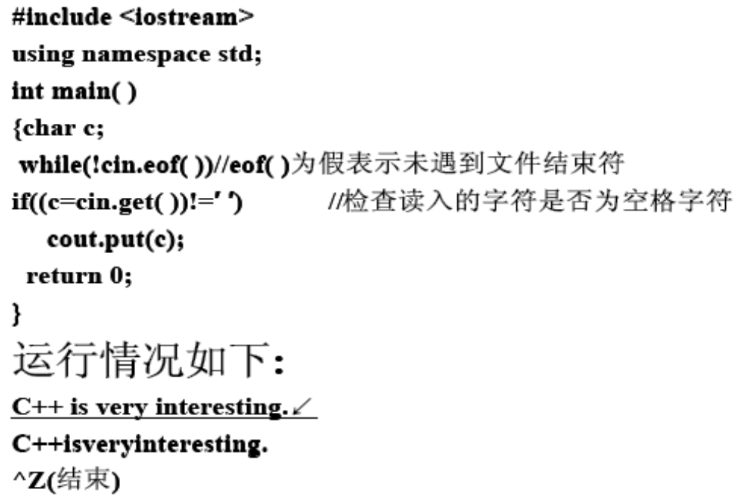
第13章 输入输出流
一、C++的输入输出流
  输入流成员函数eof
    表示“文件结束”，从输入流读取数据，如果到达文件末尾（遇文件结束符），值为非0，否则为0

Slide 26
第13章 输入输出流
一、C++的输入输出流
  输入流成员函数peek
    “查看”下一个字符
  c=cin.peek( );
    函数的返回值是指针指向的当前字符，但它只是观测，指针仍停留在当前位置，并不后移。如果要访问的字符是文件结束符，则函数值是EOF(-1)
  输入流成员函数putback
  cin.putback();
    把之前用get或getline函数从输入流读取的字符ch返回到输入流，插入到当前指针位置，以供后面读取。

Slide 27
第13章 输入输出流
一、C++的输入输出流
  输入流成员函数peek和putback
#include <iostream>
using namespace std;
int main( )
{ char c[20];
int ch;
cout<<″please enter a sentence:″<<endl;
cin.getline(c,15,′/′);
cout<<″The first part is:″<<c<<endl;
ch=cin.peek( ); //观看当前字符
cout<<″The next character(ASCII code) is:″<<ch<<endl;
cin.putback(c[0]); //将c[0]插入到指针所指处
cin.getline(c,15,′/′);
cout<<″The second part is:″<<c<<endl;
return 0;
}

Slide 28
第13章 输入输出流
一、C++的输入输出流
  输入流成员函数ignore
  cin.ignore(n,终止字符)
    跳过输入流中的n个字符，或在遇到指定的终止字符时提前结束（此时跳过包括终止字符在内的若干字符）。
  ignore(5,′A′)
    跳过输入流中5个字符，遇′A′后就不再跳了，也可以不带参数或只带一个参数。
  ignore( )
    n默认值为1，终止字符默认为EOF
    相当于ignore(1,EOF)

Slide 29
第13章 输入输出流
二、文件操作和文件流
  文件: 一般指存储在外部介质上的数据集合。一批数据是以文件的形式存放在外部介质上的。操作系统是以文件为单位对数据进行管理的。要向外部介质上存储数据也必须先建立一个文件（以文件名标识），才能向它输出数据。
  外存文件包括磁盘文件、光盘文件和U盘文件。目前使用最广泛的是磁盘文件。
  按用户使用角度分：程序文件(program fileprogram file)；数据文件(data file)。程序中的输入和输出的对象就是数据文件。
  按文件中数据的组织形式分：ASCII文件；二进制文件

Slide 30
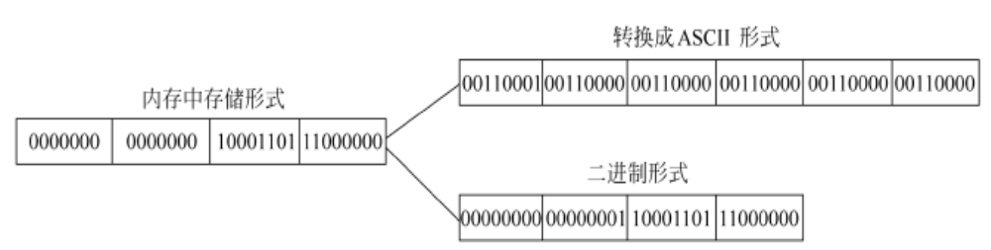
第13章 输入输出流
二、文件操作和文件流
  ASCII文件和二进制文件的差别：对于字符信息，在内存中是以ASCII代码形式存放的，因此，无论用ASCII文件输出还是用二进制文件输出，其数据形式是一样的。但是对于数值数据，二者是不同的。
  整数100000，内存中占4个字节。
  1、若按内部格式直接输出，在磁盘文件中占4个字节；
  2、若转换为ASCII码形式输出，6个字符占6个字节。

Slide 31
第13章 输入输出流
二、文件操作和文件流
  C++提供低级I/O功能和高级I/O功能。
  低级的I/O功能：是以字节为单位输入和输出的，在输入和输出时不进行数据格式的转换。这种输入输出速度快、效率高，一般大容量的文件传输用无格式转换的I/O。但使用时会感到不大方便。
  高级的I/O功能：是把若干个字节组合为一个有意义的单位，然后以ASCII字符形式输入和输出。传输大容量的文件时由于数据格式转换，速度较慢，效率不高。

Slide 32
第13章 输入输出流
二、文件操作和文件流
  文件流：以“外存文件”为输入输出对象的数据流。每一个文件流都有一个内存缓冲区与之对应。
  输出文件流：从内存流向外存文件的数据。
  输入文件流：从外存文件流向内存的数据。
  注意：
  文件流本身不是文件，而只是以文件为输入输出对象的流。若要对磁盘文件输入输出，就必须通过文件流来实现。

Slide 33
第13章 输入输出流
二、文件操作和文件流
  C++与文件操作相关的类
    (1) ifstream类：
    从istream类派生，用于支持从磁盘文件的输入。
    (2) ofstream类：
    从ostream类派生，用于支持向磁盘文件的输出。
    (3) fstream类：
    从iostream类派生，用于支持对磁盘文件的输入输出。
  要以磁盘文件为对象进行输入输出，必须定义一个文件流类的对象，通过文件流对象将数据从内存输出到磁盘文件，或通过文件流对象从磁盘文件将数据输入到内存。
  ofstream outfile; //定义输出文件流对象outfile

Slide 34
由于文件设备并不像显示器屏幕与键盘那样是标准默认设备，所以它在<fstream>头文件中并没有像cout那样预先定义的全局对象。
因此，我们必须自己定义一个该类的对象。
我们要以磁盘文件作为设备，向磁盘文件输出信息，就应该使用ofstream类。
ofstream类的默认构造函数原形为：
ofstream::ofstream ( const char* filename,
int mode = ios::out,
int openprot = filebuf::openprot );
其中：
filename：要打开的文件名
mode： 文件的打开方式
prot： 打开文件的属性

Slide 35
第13章 输入输出流
二、文件操作和文件流
  建立了一个输出文件流对象，但是还未指定它向哪一个磁盘文件输出，需要在使用时加以指定。
  文件的打开：
  打开文件是指在文件读写前，做必要的准备：
  1、为“文件流对象”与指定“磁盘文件”建立关联，以便使文件流可以流向指定的磁盘文件；
  2、指定文件的工作方式。
    （方式一）使用open
    ofstream outfile;
    //定义ofstream类(输出文件流类)的对象outfile
    outfile.open(″f1.dat″,ios::out);
    //使文件流与f1.dat文件建立关联
可包含路径”D:\\f1.dat”

Slide 36
第13章 输入输出流
二、文件操作和文件流
    （方式二）在定义文件流对象的同时制定参数
    ofstream outfile (″f1.dat″,ios::out);
    //定义ofstream类(输出文件流类)对象outfile
    //使文件流与f1.dat文件建立关联
    // ios::out可以不写
    ① 每个打开的文件都有一个文件指针；
    ② 如果打开失败，则返回0（使用open()函数）；
    或者流对象的值为0（使用构造函数打开）；
    ③ 可以用位或运算符“|”对输入输出方式进行组合；

Slide 37
第13章 输入输出流
二、文件操作和文件流
如果使用open()函数打开文件时失败，则open函数的返回值0；如果使用构造函数打开文件时失败，则流对象的值为0。
以下两种写法等价：
if(!outfile.open("f1.dat",ios::app))
cout<<"open error!";
if(!outfile)
cout<<"open error!";
//cerr<<"open error!";

Slide 38
openmode表
ios::app(使用ios::out时) | 以追加的方式打开文件，即：写入的所有数据将被追加到文件的末尾。 包含ios::out
ios::ate(不使用ios::out时) | 文件打开后定位到文件尾，ios:app包含有此属性。
ios::binary | 以二进制方式打开文件，缺省的方式是文本方式。
ios::in | 文件以输入方式打开。
ios::out | 文件以输出方式打开。
ios::trunc | 清空文件。如果文件存在，把文件长度设为0。即：删除文件原来已存在的内容。

Slide 39
Openmode(自学)
ofstream流
以ios::app打开（或者ios::app|ios::out）,若文件不存在，则生成空文件；若文件存在，在文件尾追加。
以ios::app|ios::in打开，不管文件是否存在，都失败。
以ios::ate打开（或者ios::ate|ios::out），若文件不存在，则生成空文件；若文件存在，则清空该文件。
以ios::ate|ios::in打开，若文件不存在，则打开失败；若文件存在，则定位到文件尾，并可以写文件，但是不能读文件。
ifstream流
以ios::app打开（ios::app|ios::out）,不管文件是否存在，打开都是失败。
以ios::ate打开（ios::ate|ios::out）,若文件不存在，则打开失败；若文件存在，则打开成功，并定位到文件尾，但是不能写文件。

Slide 40
第13章 输入输出流
二、文件操作和文件流
  文件的关闭：在对已打开的磁盘文件的读写操作完成后，应关闭该文件。即：解除磁盘文件与文件流之间的关联，原来设置的工作方式也同时失效。这样，就不能再通过文件流对该文件进行输入或输出。
  方式：用成员函数close()。
  outfile.close( );
  此时，可将文件流与其他磁盘文件建立关联，通过文件流对新的文件进行输入或输出。如：
    outfile.open(″f2.dat″, ios::app);
    //文件流对象outfile与f1.dat的关联已解除，建立与f2.dat的关联

Slide 41
第13章 输入输出流
二、文件操作和文件流
  程序可以从ASCII文件中读入若干字符，也可向它输出
  一些字符，读写操作可以用以下两种方法:
  1、用 << 和 >> 来输入输出标准类型的数据；
  2、用put、get、geiline等成员函数进行字符的输入输出。
  【例13.8】有一个整型数组，含5个元素，从键盘输入5个整数给数组，将此数组送到磁盘文件f1.txt中存放。
  内存->磁盘文件
  【例13.9】从上例建立的文件f1.txt中读入5个整数放在数组中，找出并输出5个数中的最大者和它在数组中的序号。
  磁盘文件->内存

Slide 42
第13章 输入输出流
二、文件操作和文件流
  【例13.10_a】从键盘读入一行字符，把其中字母字符依次存放在磁盘文件f2.txt中，再将磁盘文件读入程序，将其中小写字母改为大写字母后，再存入磁盘文件f3.txt。
  ***两种文件打开方式实现f2.txt的读取
  【例13.10_b】编写一个专用函数，将指定的磁盘文件的内容显示在屏幕上。

Slide 43
文件定位：
严格来说，“文件指针”仅仅是一个文件当前读写位置的标记，我们为了易读、方便理解，通常叫这个标记为“文件指针”。
（1）当文件以ios::in方式打开，则“文件指针”标明了读取操作的位置；
（2）当文件以ios::out方式打开，则“文件指针”标明了写入操作的位置；
每次执行输入或输出时，该定位标记自动变化。
文件定位使用的成员函数seekg()和seekp() ：
  函数参数中的“位移量”和“参照位置”已被指定为long型整数，以字节为单位。参照位置即移动的基准位置，是一个有以下值的枚举：
ios::beg： 文件开头(默认)
ios::cur： 文件当前位置
ios::end： 文件结尾
为方便理解，后面的我会把读取位置标记称为“读指针”，而写入位置标记称为“写指针”。
f1.seekg(0,ios::beg); //把读指针定位在文件头部，等价f1.seekg(ios::beg);
f1.seekg(100,ios::cur); //把读指针从当前位置向后移100个字节
f2.seekp(100,ios::beg); //把写指针从文件开头向后移100个字节
f2.seekp(ios::end); //把写指针定位在文件尾部

Slide 44
第13章 输入输出流
二、文件操作和文件流
  对二进制文件的操作
  对二进制文件的操作也需要先打开文件，用完后要关闭
  文件，在打开时要ios::binary指定为以二进制形式传送
  和存储。
  二进制文件除了可以作为输入文件或输出文件，还可以
  是既能输入又能输出的文件。

Slide 45
第13章 输入输出流
二、文件操作和文件流
  用成员函数read和write读写二进制文件
    istream& read(char* buffer, int len);
    ostream& write(const char* buffer, int len);
  字符指针buffer指向内存中一段存储空间，len是读写的
  字节数，如：
  infile. read(p1, 30); //输入文件流对象，文件->内存
  outfile. write(p2, 50); //输出文件流对象，内存->文件
  【例13.11】将一批数据以二进制形式存放在磁盘文件中。
  【例13.12】将上例中以二进制形式存放在磁盘文件的数据，
  读入内存并在显示器上显示。

Slide 46
第13章 输入输出流
二、文件操作和文件流
  对二进制文件的操作
  与指针有关的流成员函数：函数名的第一个或最后一个
  字母不是g就是p。
infile.seekg(100); //文件指针向前移到100字节位置
infile.seekg(-50, ios::cur); //文件指针从当前位置后移50字节
outfile.seekp(-75, ios::end); //文件指针从文件后移50字节

Slide 47
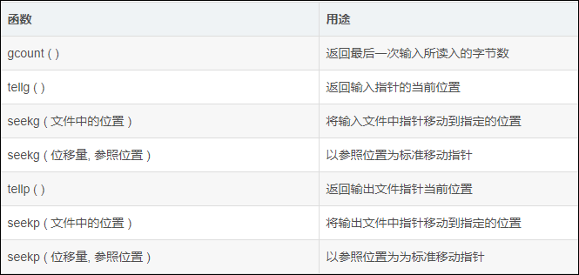
注意：
1、成员函数seekg与seekp：仅定位。将文件指针移动到指定位置，并不执行读写；
2、成员函数tellg与tellp：返回(输入/输出文件)文件指针的当前字节位置；
3、正确使用文件定位：开始时，文件指针总是指向文件的头部，因此第一次对文件的读写操作可以不人为定位；但每次读写数据，指针都会移动到该数据的后面（即：一般是按顺序读写文件的）。
若需要指定读写操作的具体位置（如：从文件头部开始读、从文件尾部开始写），应通过seekg或seekp进行显式文件指针定位。

Slide 48
第13章 输入输出流
二、文件操作和文件流
  随机访问二进制文件：可以利用上面的成员函数移动指针，随机地访问文件中任一位置上的数据（文件指针的定位功能），还可以修改文件中的内容。
  【例13.13】有5个学生的数据，要求：
  （1）把它们存到磁盘文件中；
  （2）将磁盘文件中的第1、3、5个学生数据读入程序，并显示出来；
  （3）将第3个学生的数据修改后存回磁盘文件中的原有位置；
  （4）从磁盘文件读入修改后的5个学生的数据并显示出来。

Slide 49
第13章 输入输出流
三、字符串流
  字符串流：以内存中用户定义的字符数组(字符串)为输入输出的对象，把数据输出到内存中的字符数组，或者从字符数组(字符串)将数据读入。
  字符串流也有相应的缓冲区，开始时流缓冲区是空的。
    如果向字符数组存入数据，流缓冲区中数据不断增加，待缓冲区满了(或遇换行符)，再存入字符数组；
    如果是从字符数组读数据，先将字符数组中数据送到流缓冲区，然后从缓冲区中提取数据赋给有关变量。

Slide 50
第13章 输入输出流
三、字符串流
  在字符数组中可以存放字符，也可以存放整数、浮点数以及其它类型的数据。
  向字符数组存入数据前，要先将数据从二进制形式转换为ASCII代码存放在缓冲区，再从缓冲区送到字符数组。
  从字符数组读数据时，先将字符数组中的数据送到缓冲区，在赋给变量前要先将ASCII代码转换为二进制形式。
  流缓冲区中的数据格式与字符数组相同。

Slide 51
第13章 输入输出流
三、字符串流
  文件流类：ifstream、ofstream、fstream
  字符串流类：istrstream、ostrstream、strstream
  相同点：都是ostream、istream和iostream类的派生类，操作方法是基本相同的，向内存中的一个字符数组写数据就如同向文件写数据一样。

Slide 52
第13章 输入输出流
三、字符串流
  与文件流类的不同点：
  1、输入输出时，数据与内存的存储空间打交道，而不是外存文件；
  2、字符串流关联的不是文件，而是内存的一个字符数组，因此无需打开和关闭文件；
  3、每个文件以“文件结束符”表示文件的结束，而字符串流所关联的字符数组中没有相应的结束标志，用户需指定一个特殊字符‘\0’作为结束符，全部数据后要加此字符；
  4、没有open成员函数，要在建立字符串流对象时通过给定参数来确立字符串流与字符数组的关联，即通过调用构造函数来解决此问题。

Slide 53
第13章 输入输出流
三、字符串流
  建立输出字符串流对象
  ostrstream类提供的构造函数的原型为：
  ostrstream::ostrstream(char* buffer, int n,
  int mode=ios::out);
  如：ostrstream strout(ch1, 20)；//调用构造函数
  建立输入字符串流对象
  istrstream类提供了两个带参的构造函数，原型为：
  istrstream:: istrstream(char* buffer);
  istrstream:: istrstream(char* buffer, int n);
  如：istrstream strin(ch2)； //调用构造函数
  istrstream strin(ch2, 20)；

Slide 54
第13章 输入输出流
三、字符串流
  建立输入输出字符串流对象
  strstream类提供的构造函数的原型为：
  strstream::strstream(char* buffer, int n, int mode);
  如：strstream strio(ch3,sizeof(ch3), ios::in | ios::out);
  读写字符串流对象<< 、>>
  【例13.14】将一组数据保存在字符数组中。
  【例13.15】在字符数组c中存放了10个整数，以空格
  相间隔，要求将它们放到整型数组中，再按大小
  排序，然后再存放回字符数组c中。

